Slide 1
МУНИЦИПАЛЬНОЕ ДОШКОЛЬНОЕ ОБРАЗОВАТЕЛЬНОЕ АВТОНОМНОЕ УЧРЕЖДЕНИЕ «ЦЕНТР РАЗВИТИЯ РЕБЕНКА ДЕТСКИЙ САД №56 «НАДЕЖДА» г. ОРСКА»
Модернизация предметно-пространственной среды для формирования основ финансовой грамотности в дошкольном учреждении.
Составила: воспитатель 1 категории Платонова. Ю.К.

Slide 2
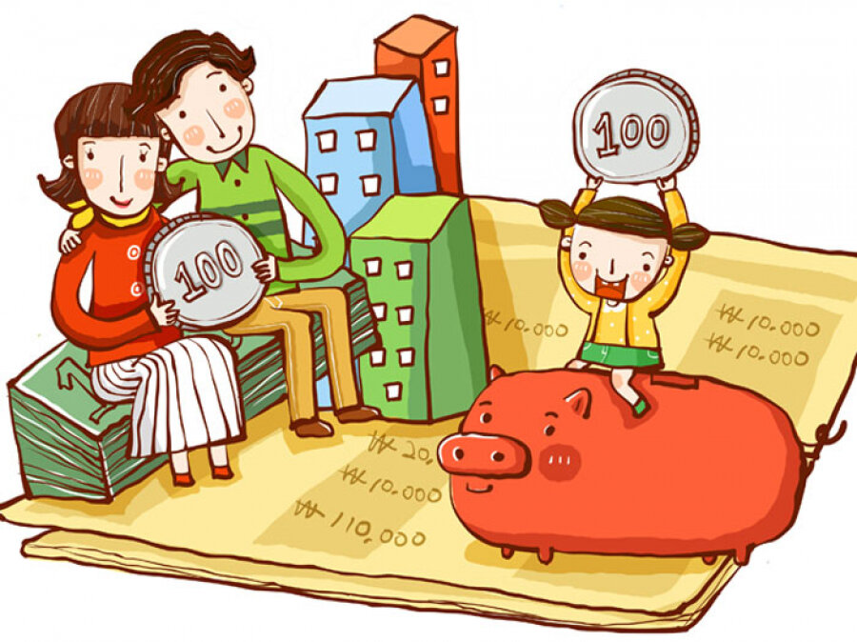
Чтоб не стало дитя, лишь беспомощным ртом –
Приучай его с детства заниматься трудом,
Чем он раньше познает, как хлеб достаётся –
Тем полезней ему будет в жизни потом!..

Slide 3
Цель: Помочь детям войти в социально-экономическую жизнь, способствовать формированию основ финансовой грамотности у детей дошкольного возраста.
Задачи: 1. Создать условия для формирования элементарных экономических знаний у детей. 2. Научить понимать и ценить окружающий предметный мир (как результат труда людей, видеть красоту человеческого творения и относиться к нему с уважением. 3. Развить эмоциональную сферу детей, умение понимать свое эмоциональное состояние, регулировать собственное поведение, формировать положительную самооценку, способность распознать чувства других людей. 4. Развить у детей навыки и привычки речевого этикета, культурного поведения в быту (вести себя правильно в реальных жизненных ситуациях с разумными потребностями). 5. Формировать правильное отношение к деньгам как предмету жизненной необходимости

Slide 4
Развивающая предметно-пространственная среда должна быть:
содержательно насыщенной;
полифункциональной;
трансформируемой;
вариативной;
доступной;
безопасной.

Slide 5
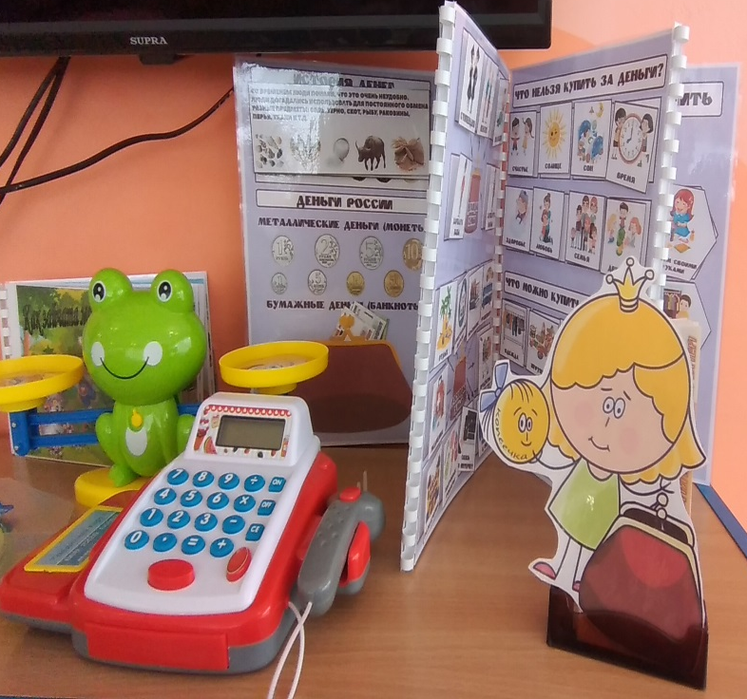
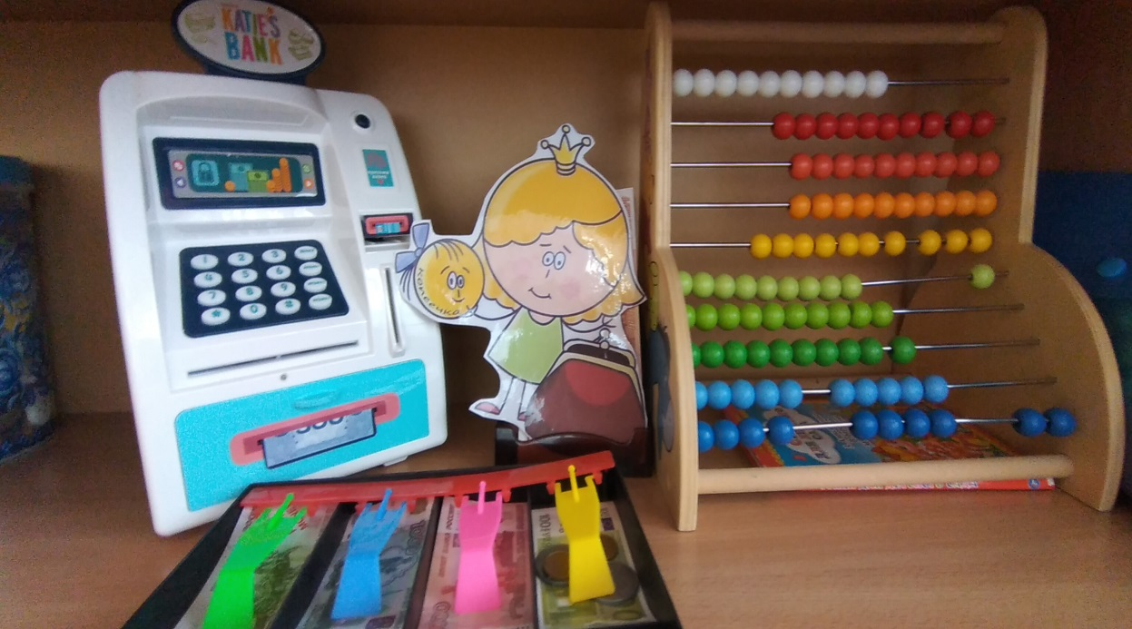
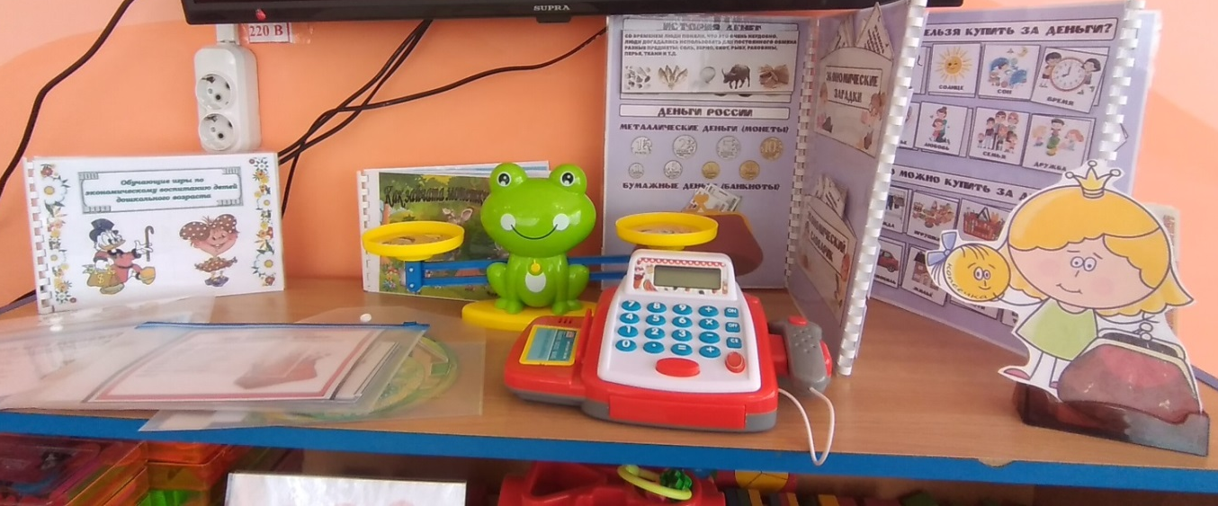
В группе создана предметно-пространственная среда

Slide 6
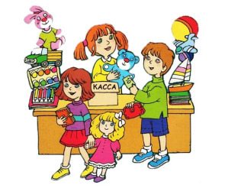
Содержание центра финансовой грамотности: -Дидактические игры, настольно-печатные игры; -Атрибуты для сюжетно-ролевых игр; -Художественная литература по теме; -Альбом: «Профессии родителей»; -Деньги (банкноты, монеты) разного номинала; -Деньги разных стран; -Пластиковые карты; -Папка с загадками, пословицами и поговорками; -Картотека дидактических игр

Slide 7
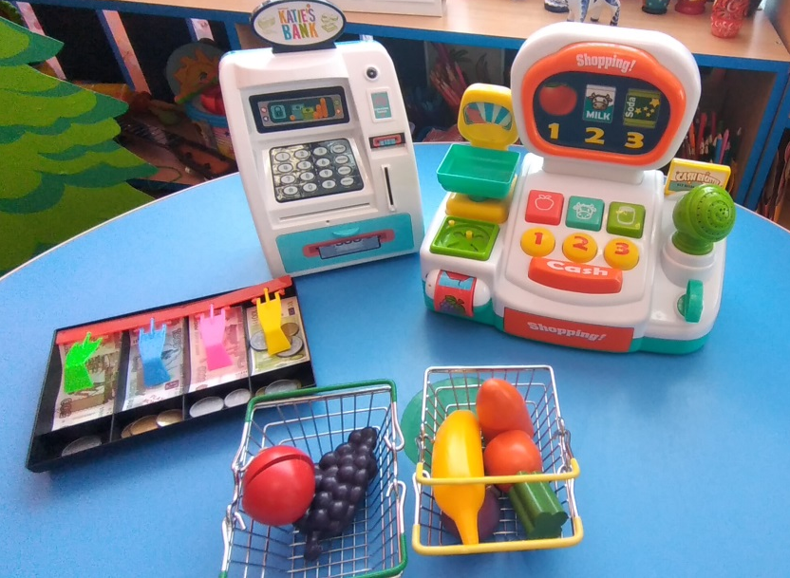
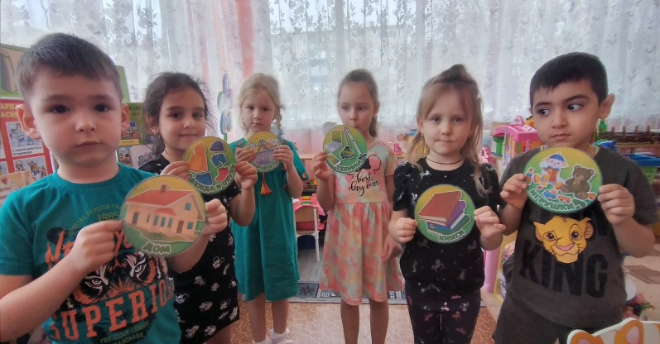
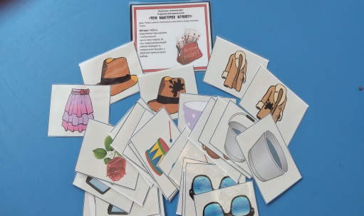
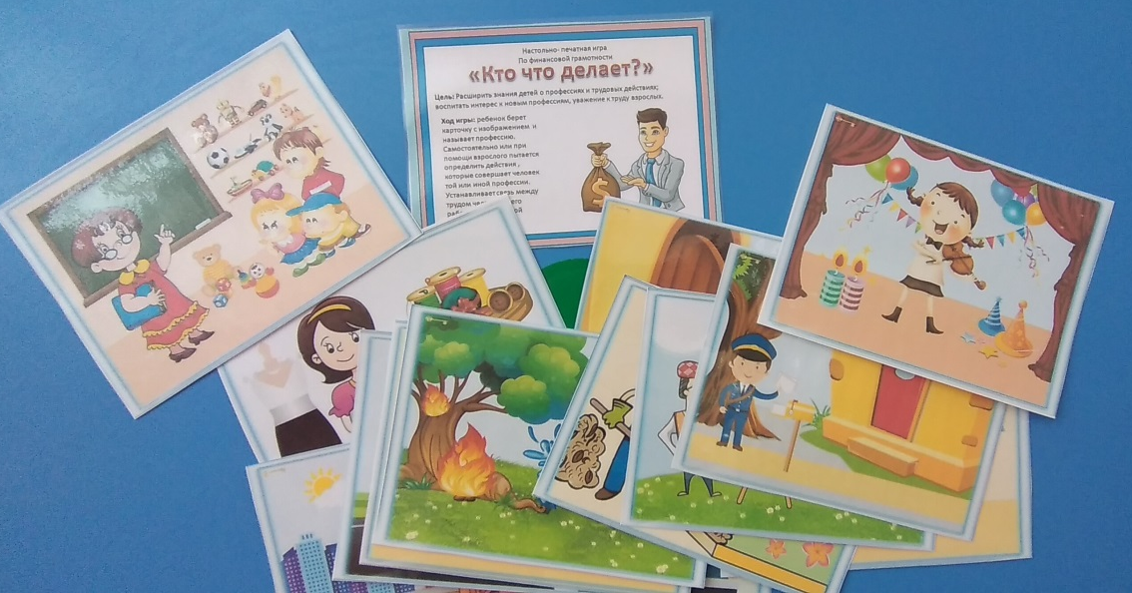
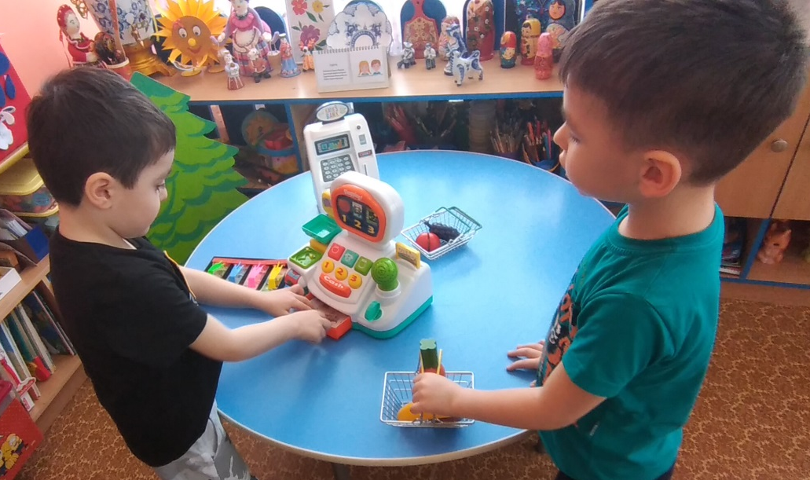
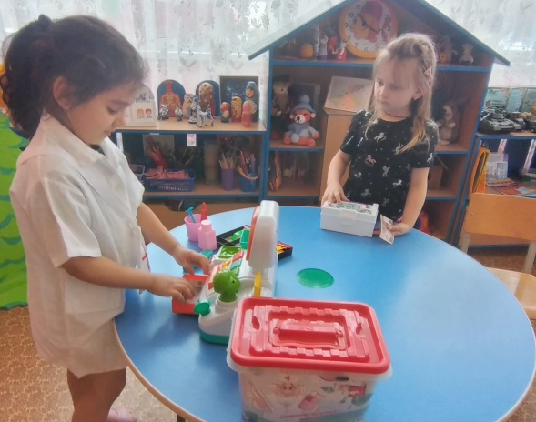

Slide 8




Детская художественная литература несет в себе большой воспитательный и развивающий потенциал по экономическому образованию дошкольников. Содержание произведений способствует воспитанию и уважению к труду взрослых, учат бережливости, знакомят с экономическими категориями: труд, обмен, производство, предприимчивость.

Slide 9
Спасибо за внимание!

